Slide 1
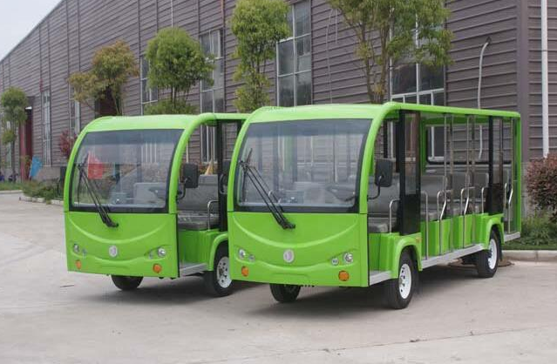
Carro eléctrico para 18 personas abierto, modelo LQY180, motor AC
Modelo: LQY180
Capacidad: 18 pasajeros
Motor: 72V/7.5KW
Velocidad máxima: 20-22km/h
Distancia de frenado: <7.0m
Rango: 90km
Radio de giro: 6m
Pendiente superable cargado: 18%
Capacidad de carga: 1.350kg
Largo*ancho*alto5300×1730×2250mm
Batería: 6V*12 pcs
Cargador: 72V/25ª Input AC 220V/50HZ
Tiempo de carga: 8-10h
Motor : AC
12meses.
Versátil, cómodo y eficiente, ideal para desplazamientos dentro de ámbitos privados.
Freno hidráulico delantero, de doble circuito, y freno de estacionamiento
Amortiguador hidráulico.
Luz de advertencia e interruptor de oscilación de alarma de reversa.
3 Espejos: 1 delantero y 2 laterales.
Estructura de hierro.
MODELO
LQY180 | Motor AC
El plazo de 95/100 días está sujeto a la aprobación de la SIMI

